Slide 1
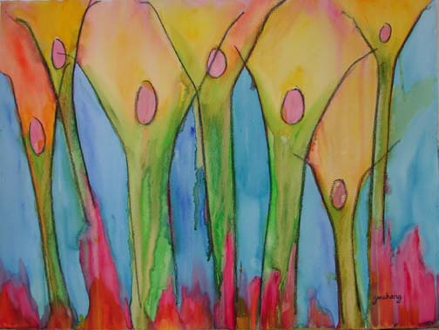
來啊眾生俯伏敬拜

Slide 2
來啊！眾生俯伏敬拜。
榮耀你，讚嘆主引導最美！

Slide 3
遇困擾，必拯救，
願終一生把你頌揚，
唯獨你配得歌頌讚美！

Slide 4
來啊！眾生俯伏敬拜。
常念記永遠歌唱十架愛！

Slide 5
罪惡滔，恩典重，
被鎖今得釋放自由，
唯獨你配得歌頌讚美！

